Slide 1
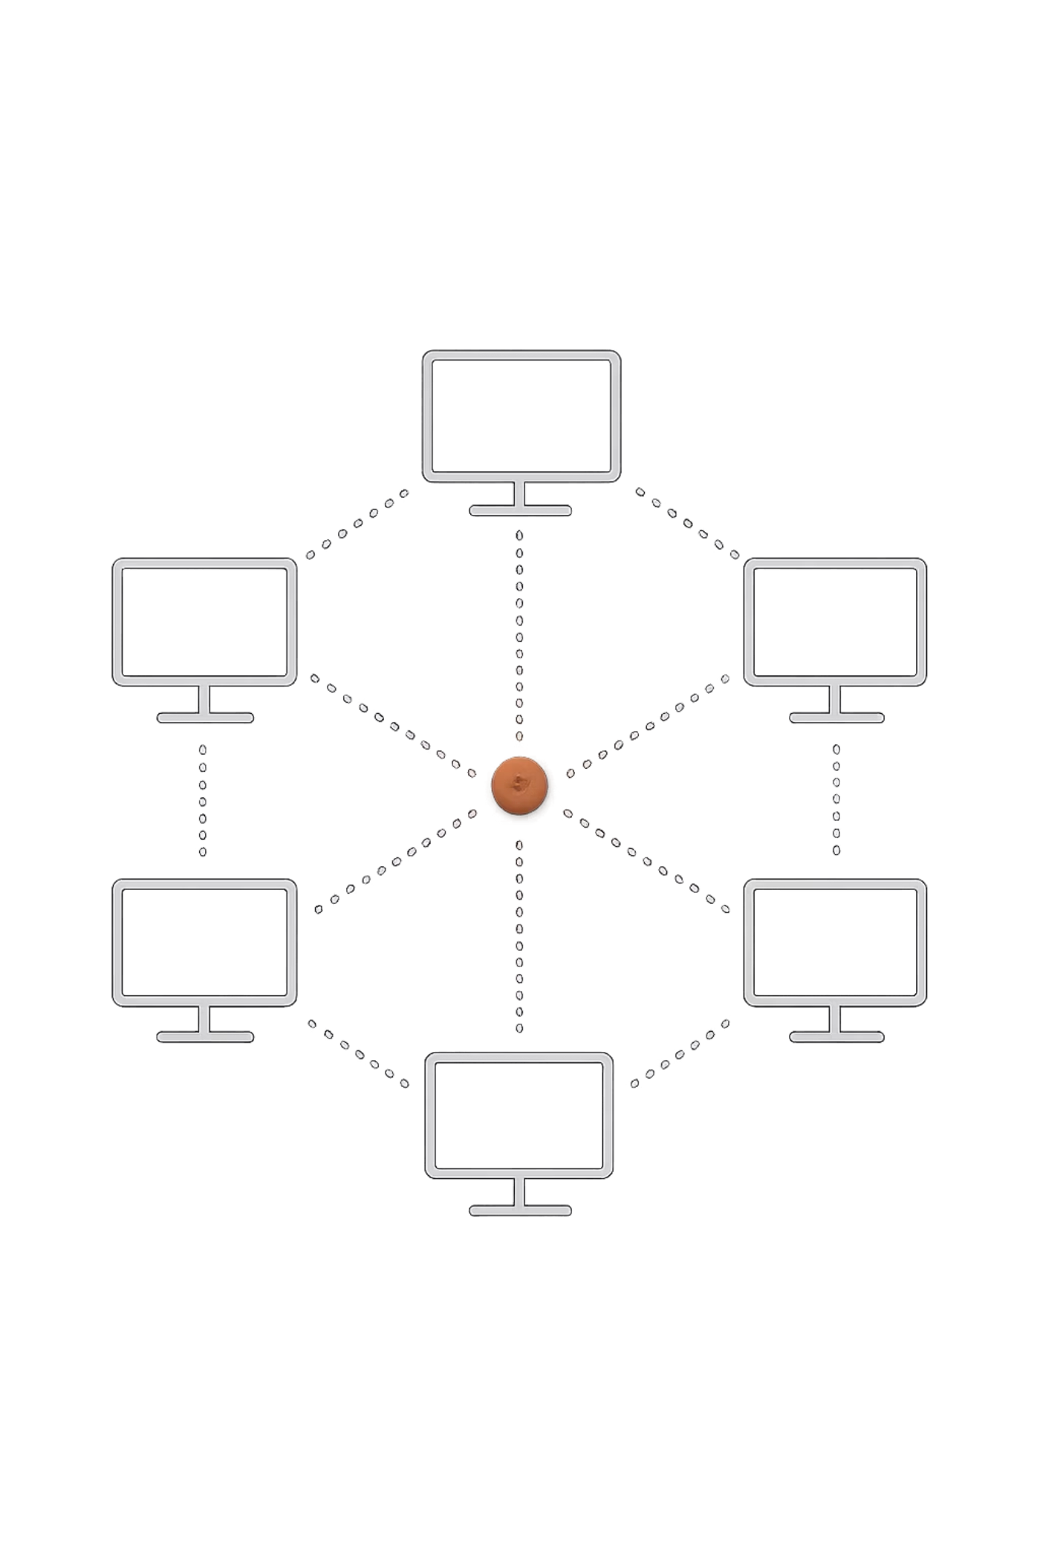
L'Algorithme de Ricart-Agrawala
Une solution élégante au problème de l'exclusion mutuelle dans les systèmes distribués — publiée en 1981 par Glenn Ricart et Ashok Agrawala. Comment garantir qu'un seul nœud accède à une ressource critique à la fois, sans serveur central ?

Slide 2
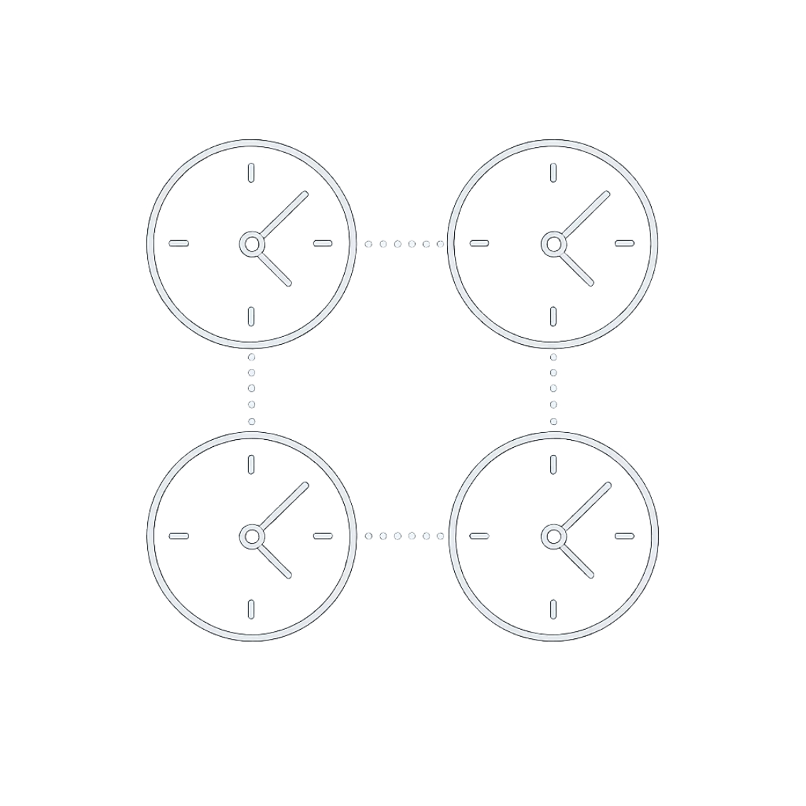
Contexte & Prérequis
Le défi du temps distribué
Dans un réseau de nœuds sans mémoire partagée, comment savoir qui a demandé l'accès en premier ? La réponse : les horloges logiques de Lamport.
Estampille temporelle
Trois états d'un nœud
Chaque requête reçoit un timestamp . La plus petite estampille a la priorité.
Libre · Demandeur · En Section Critique

Slide 3
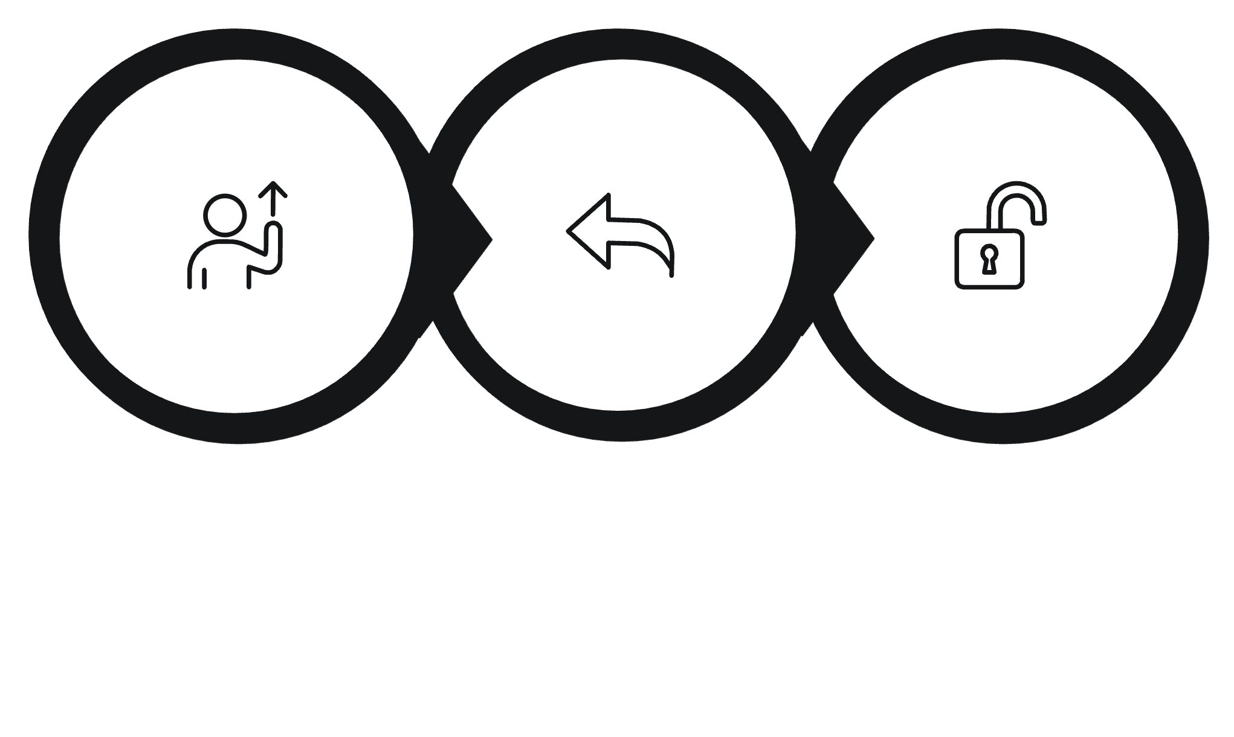

Fonctionnement de l'Algorithme
Le principe central : le consentement unanime. Un nœud n'entre en section critique qu'après avoir reçu l'accord de tous les autres.
Demande
Décision
Accès
En cas de conflit entre deux demandeurs, l'horloge de Lamport tranche : la requête la plus ancienne l'emporte. À la libération, le nœud répond à tous ceux qu'il avait fait patienter.

Slide 4
Avantages & Inconvénients
✅ Points forts
⚠️ Points faibles
Exclusion mutuelle strictement garantie
Pas d'interblocage (deadlock) — l'ordre total de Lamport crée toujours un vainqueur
Pas de famine (starvation) — tout nœud finit par devenir prioritaire
Trafic réseau élevé : messages par entrée en section critique — soit ~2000 messages pour 1000 nœuds
Tolérance aux pannes faible : si un seul nœud ne répond plus, le demandeur attend indéfiniment. Des mécanismes de timeout sont nécessaires.

Slide 5
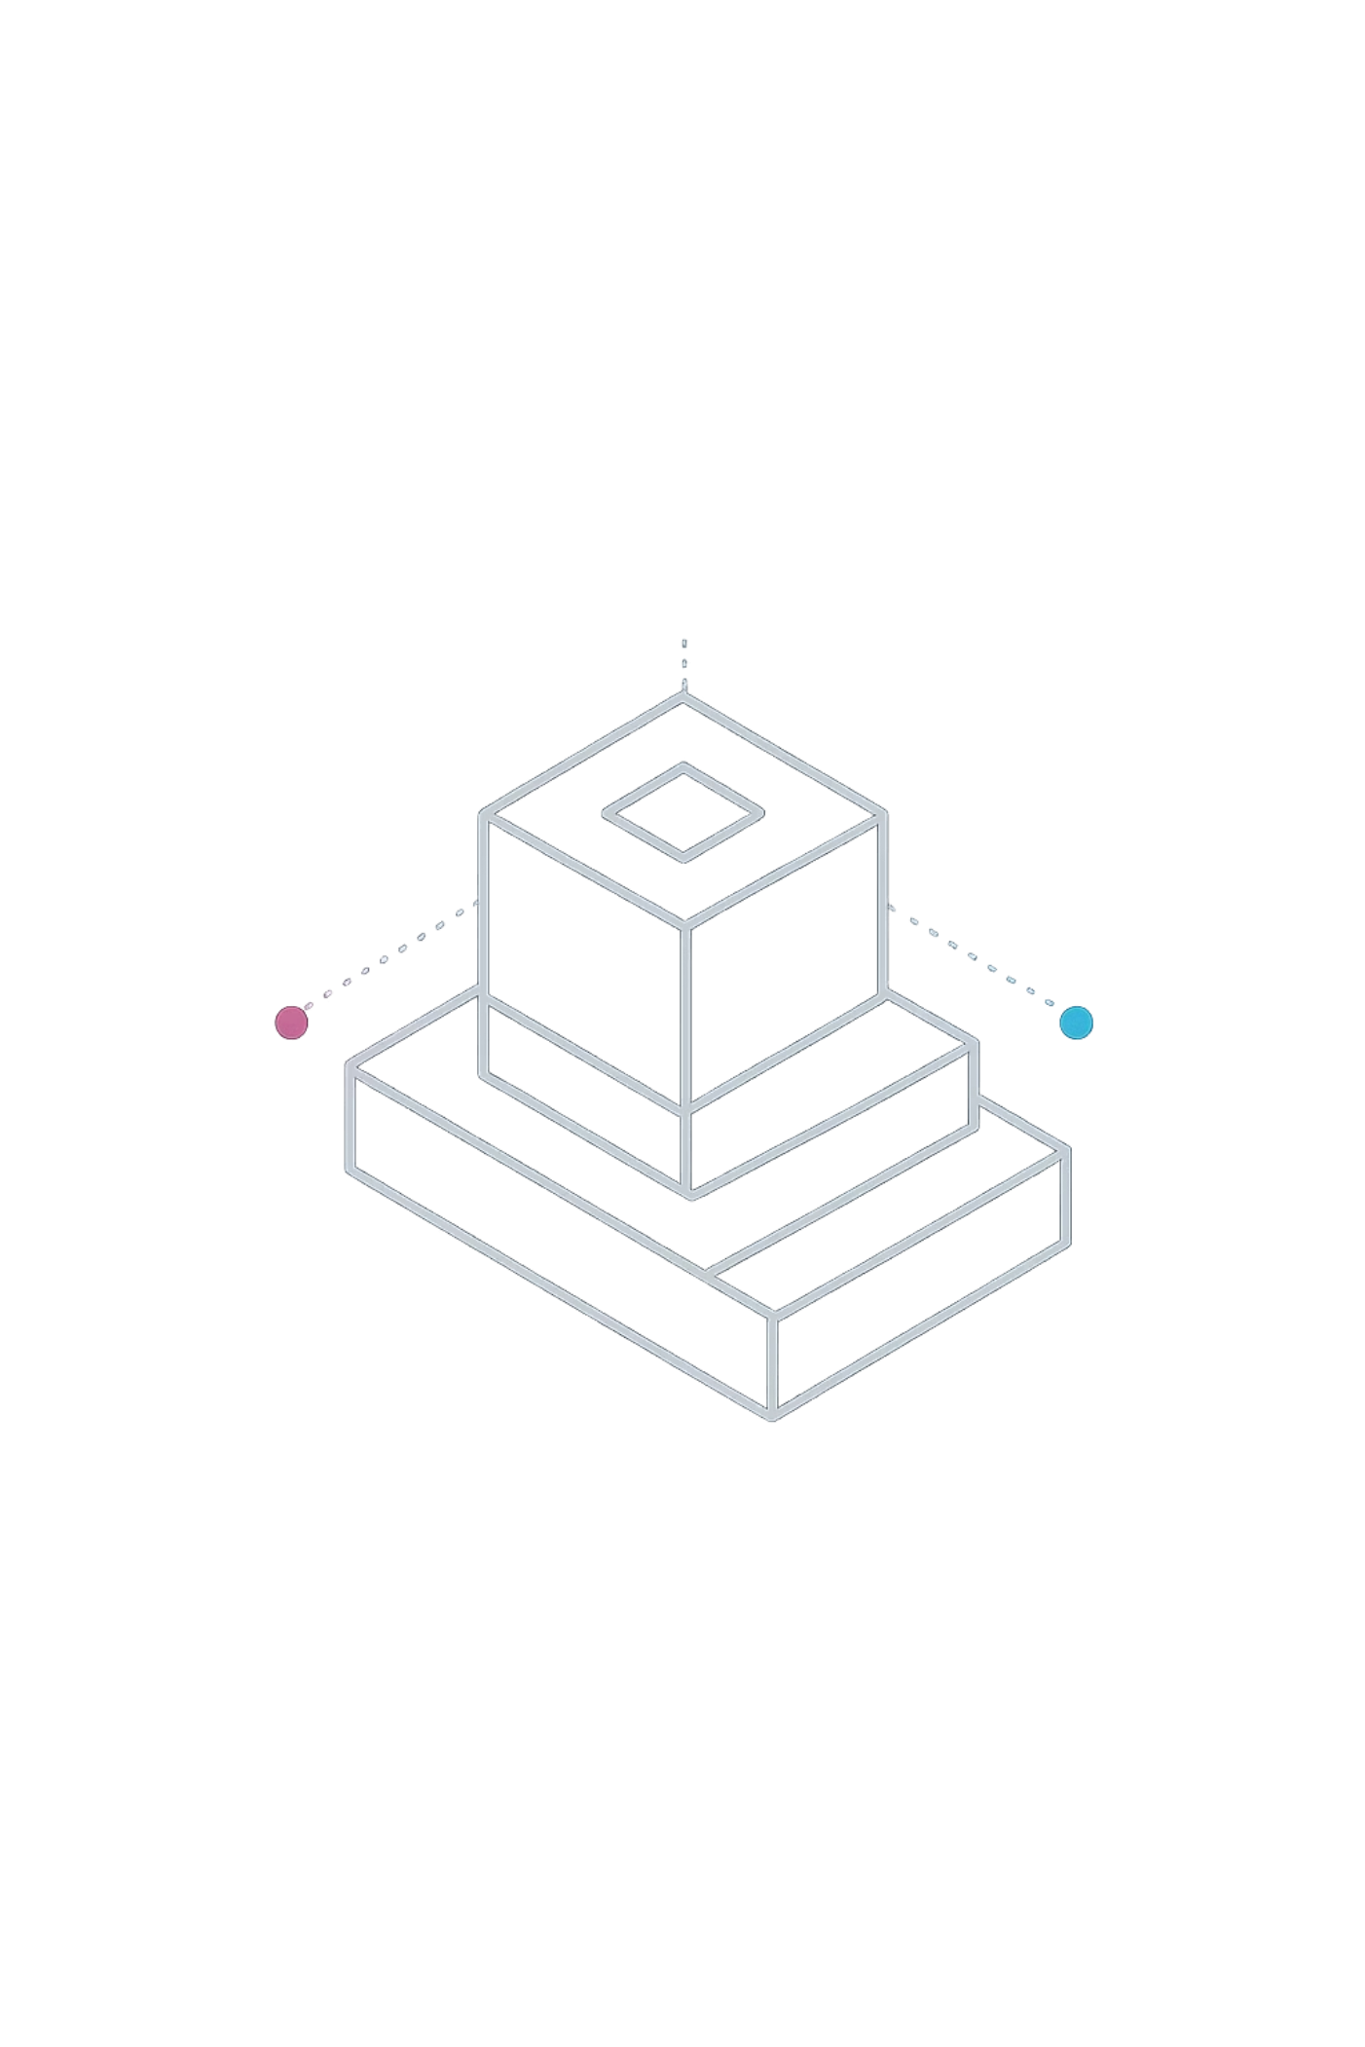
Conclusion
Ricart-Agrawala illustre comment des règles locales simples et le temps logique font émerger une coordination globale — sans aucun point de contrôle centralisé.
Pierre angulaire
Optimisations
Un classique de l'algorithmique distribuée, fondement du consensus décentralisé.
L'algorithme de Roucairol-Carvalho réduit les messages pour les accès répétés.
Héritage
Comprendre Ricart-Agrawala, c'est comprendre la prise de décision par consensus dans un monde décentralisé.

